Slide 1
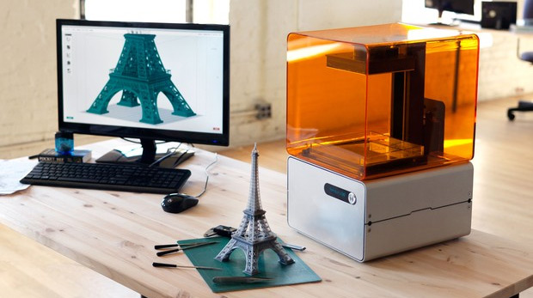
Dünyayı Değiştirecek Teknoloji 3 Boyutlu Yazıcılar

Slide 2
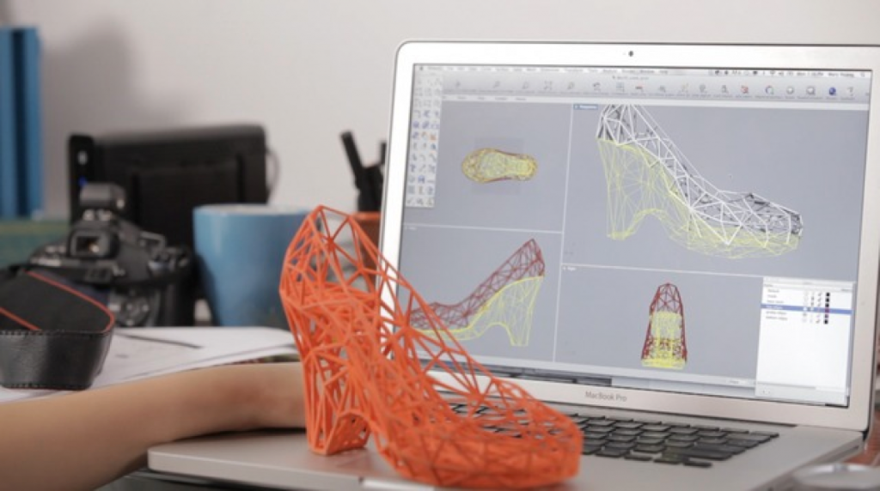
Nedir Bu 3 Boyutlu Yazıcı ?
Bilgisayar üzerinde yapılan bir çizimi katı nesne olarak basılmasını sağlayan bu işlemi gerçekleştiren yazıcılara 3 Boyutlu Yazıcı deniliyor..

Slide 3
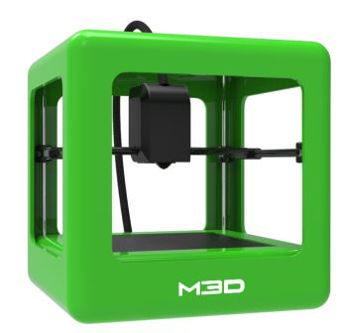
3 boyutlu yazıcı nedir?
Geleceğin teknolojisi olarak görülen 3 boyutlu yazıcılar, hayal edilen bir parçayı bilgisayar ortamında modelleyerek, kısa bir süre içinde elle tutulabilir somut nesnelere dönüştüren makinelerdir.
İlk 3B yazıcı, 1984 yılında SLA (stereolithography) teknolojisi kullanılarak Charles Hull tarafından geliştirildi.

Slide 4
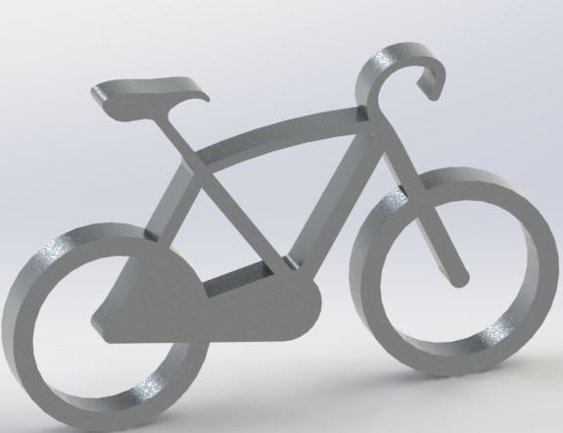
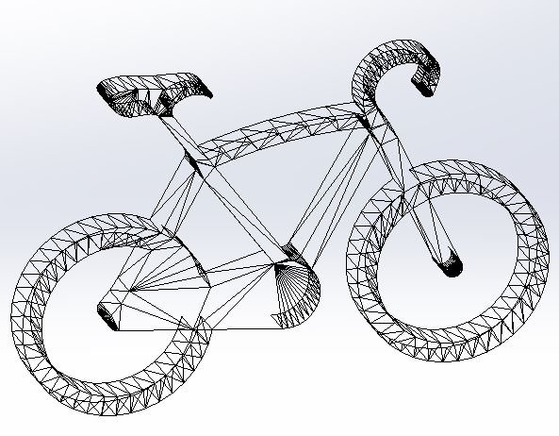
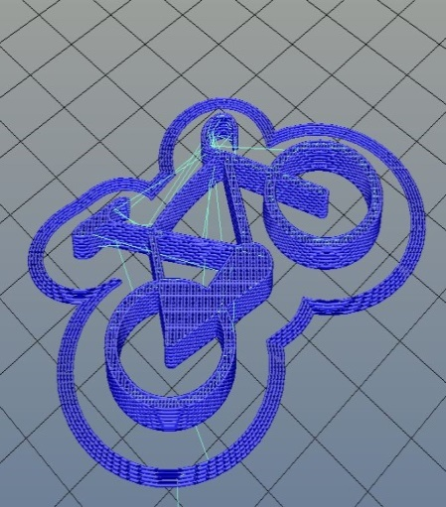
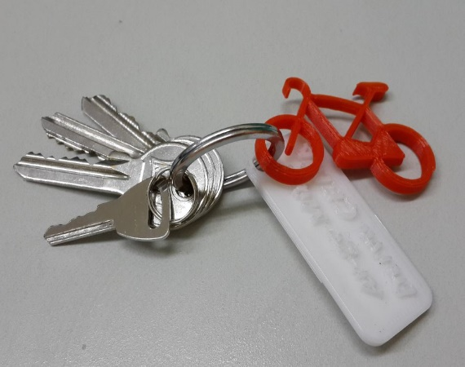
ÜÇ BOYUTLU YAZDIRMA İŞLEMİ NASIL GERÇEKLEŞİR?
CAD Dosyası
STL Uzantılı Dosya
Katmanlar ve Takım Yolları
3 Boyutlu Baskı Sonrası
Ürün

Slide 5
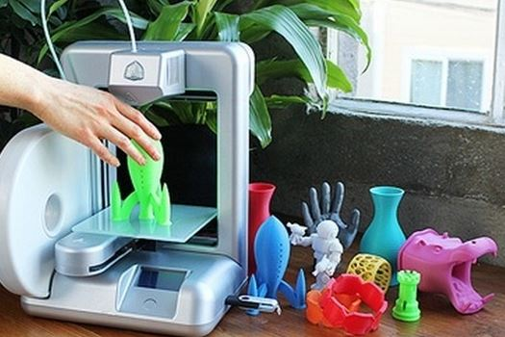
GELECEKTE 3B YAZICI TEKNOLOJİSİ
Çocuklar internetten indirdiği üç boyutlu bir oyuncak verisi ile kendi oyuncağını yapabilme şansına sahip olacaklardır.
Ya da evde kullanılan cihazların herhangi bir parçası bozulduğu zaman bu parçayı direkt fabrikadan getirtmek yerine yalnızca gerekli olan geometri ve malzeme bilgisi için ödeme yapmak yeterli olacaktır.

Slide 6
1980 den bu yana gelen tenoloji ancak 2010 yılından sonra yaygınlaşmaya başlamıştır.
1984 yılında Chuck Hull of 3D Systems firması tarafından İlk üç boyutlu yazıcıyı üretilmiştir.
Ve artık günümüzde birçok firma üç boyutlu yazıcı üretmeye ve satmaya başlamıştır..

Slide 7
Bu yazıcılar Elektronik parçalar ve Motorlar dışında neredeyse her türlü mekanik parçayı basabiliyorlar .
İlerde 3 Boyutlu yazıcılar tamamen kendisini üretebilecek özelliklere sahip olacağı tahmin ediliyor…

Slide 8
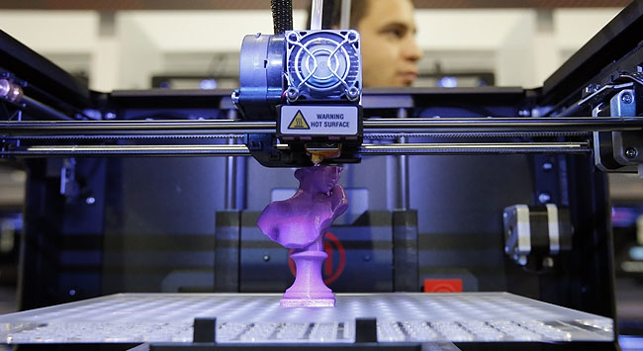
Nasıl Çalışır ?
Basılacak ürünün bilgisayar ortamında 3 boyutlu tasarımı CAD(Bilgisayar Destekli Tasarım) destekli programlara ile tasarlanabilir yada 3 boyutlu tarama yapan bilgisayar sistemleri ile modeller oluşturulabilir.

Slide 9
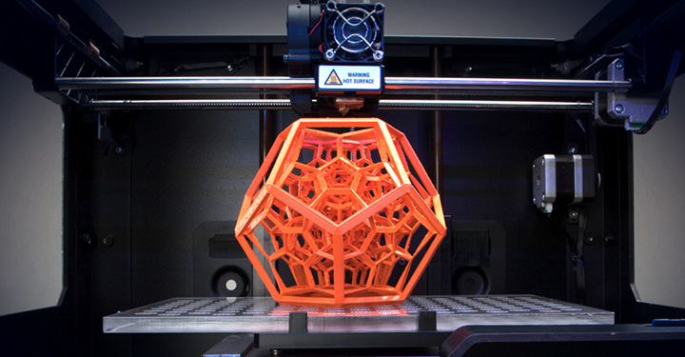
Bilgisayar üzerinde bu tasarımları yapmak bir çok kullanıcı için gerçekten zordur ancak bir başkasının yaptığı tasarımı indirip kullanmakta mümkün. Bazı hazır tasarımların bulunduğu ve bunların ücretsiz olarak indirilebildiği siteler şuanda mevcut…

Slide 10
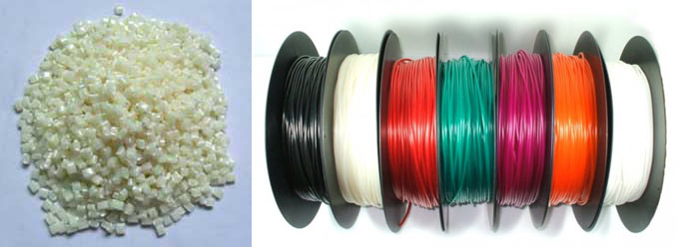
Baskı hangi madde ile yapılıyor ?
Kullanılabilecek bir çok materyal var, sadece resimde gördüğünüz plastik madde ile sınırlı değil. Plastiğin çok dayanıklı olan halleri, altın , metal tozu , platinyum , seramik tozu , metal görünümlü-akrilik plastikler ve çok daha fazlası resimde görülen şekle getirilebiliyor.

Slide 11
Kullanım Alanları
Uzay Araştırmalarında Kullanım.
Endüstriyel Kullanım.
Medikal Alanda Kullanım.
Moda Alanında Kullanım.
Otomotiv Alanında Kullanım.
Çikolatayı materyal olarak koyup istediğimiz şekilde üretimi bile mümkün..
Kuyumculuk Alanında kullanmakta mümkün.

Slide 12
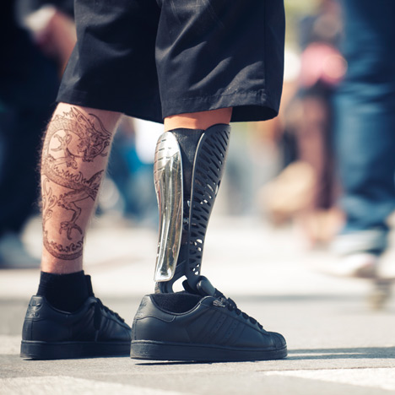
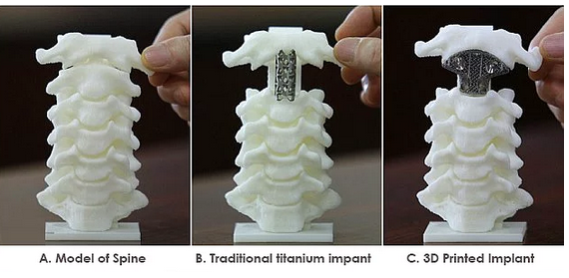
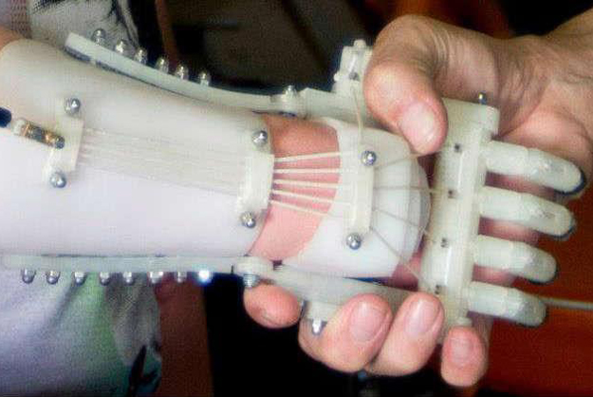
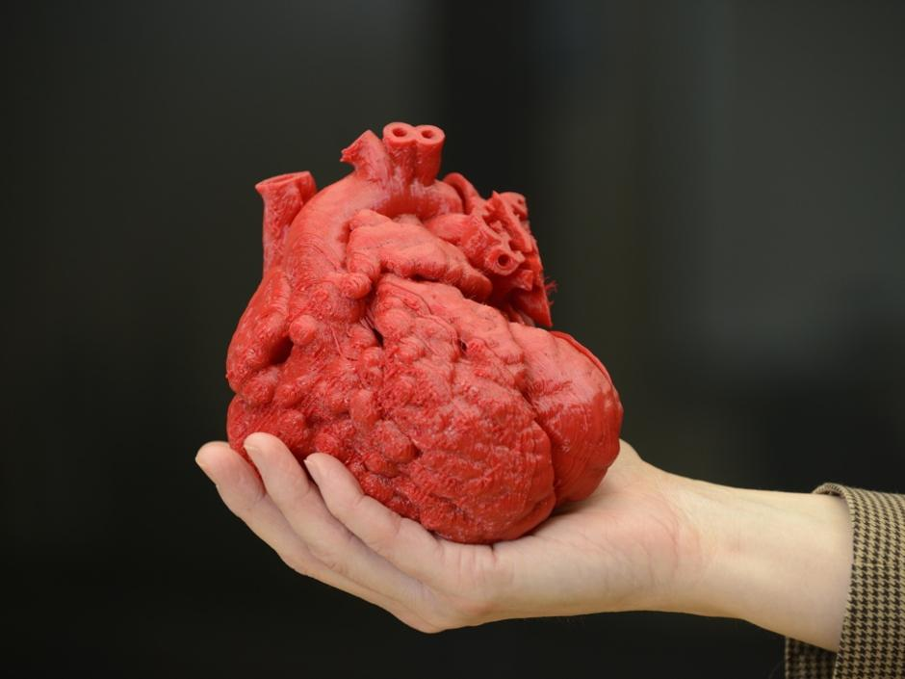
Sağlık alanında çok hızlı ilerleme kaydeden 3 boyutlu yazıcılarla artık organlar protez kol ve ayaklar üretilmekte..

Slide 13
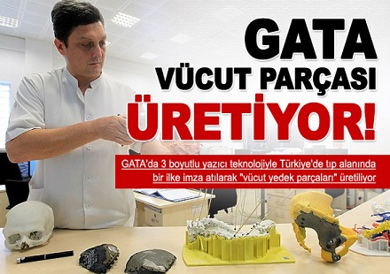

Slide 14
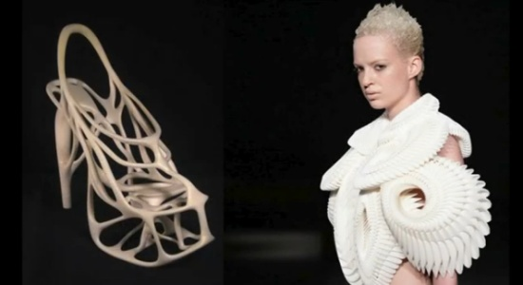
Moda da Kullanımı

Slide 15
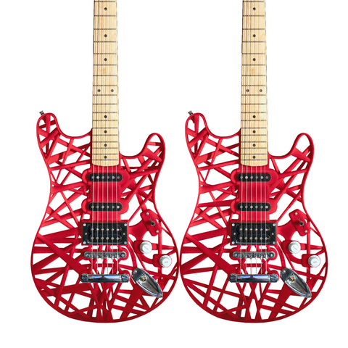
Müzik Alanında

Slide 16
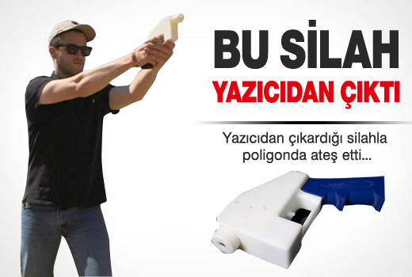
3 boyutlu yazıcı ile üretilmiş tabanca büyük tehlike arz ediyor .

Slide 17
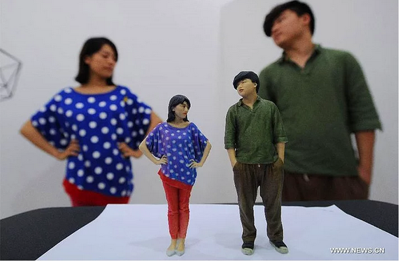
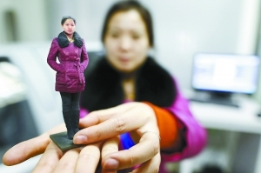
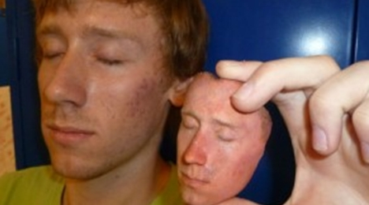
İnsan Minyatürlerinin Basılması . Son Zamanlarda gerçekten çok ilgi gören bir uygulma..

Slide 18
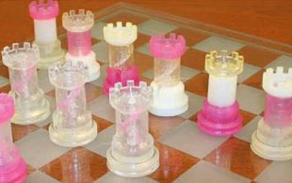
Yapılan çalışmaların bazılarında birden fazla malzeme kullanılarak üç boyutlu baskı yapabilme çalışması anlatılmıştır
Birden fazla malzeme kullanılarak basılan satranç taşları

Slide 19
Fetüs ün modelı ve baskısı

Slide 20
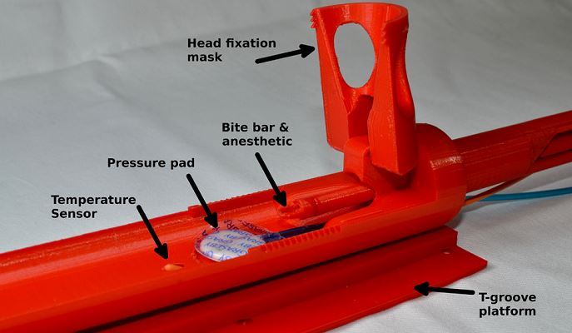
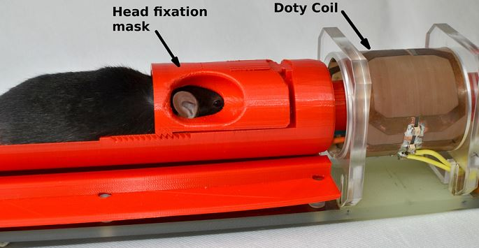
Üç boyutlu yazıcı ile fare üzerinde deneylerin gerçekleştirilebilmesi için parçalar basılmıştır. Bu parçaların birleştirilip deney düzeneğinin kurulmuş hali görülmektedir
Üç boyutlu baskı ile yapılan deney düzeneği

Slide 21
3B Yazıcılar Hayat Kurtaracak

Slide 22
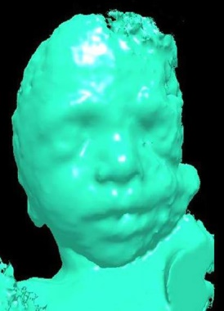
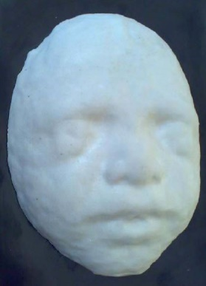
GELECEKTE 3B YAZICI TEKNOLOJİSİ
Tıp alanında ise, hastalara özel titanyum kemik parçaları, ortodonti kullanımlarına uygun malzemeler ve protez üretimi yaygınlaşacaktır.
Üç boyutlu baskı ile yapılan özel implantlar
Üç boyutlu baskı ile yapılan protez ve implantlar
Ultrasondan gelen görüntüleri hızlı
prototipleme süreci ile üç boyutlu
fiziksel hale getirme çalışması

Slide 23
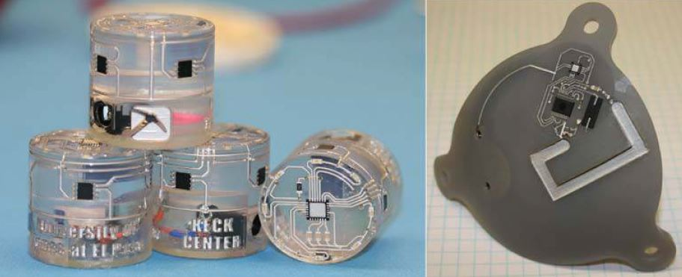
2012 yılında yayınlanan makalede, stereolitografi (SLA) ve doğrudan baskı teknolojilerini bütünleştiren hibrit üretim sistemi sunulmuştur. 3 boyutlu basılan malzemenin içine elektronik aksam yerleştirilmiştir
3 boyutlu yapı ile birleştirilmiş örnek elektronik aksamlar
3B 555 zamanlayıcı devresi-Dikey ara bağlantıları-
Çalışan 3B devresi

Slide 24
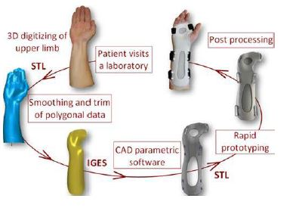
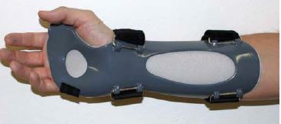
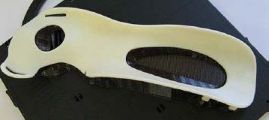
Bilek ortezi tasarım sürecinin pilot çalışması görülmektedir.
FDM teknolojisi ile yapılan
prototip ortez
Sağ kol ortezi son hali
Sağ kol ortez tasarımı
süreci

Slide 25
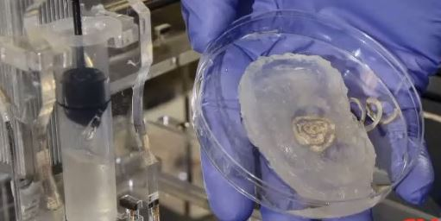
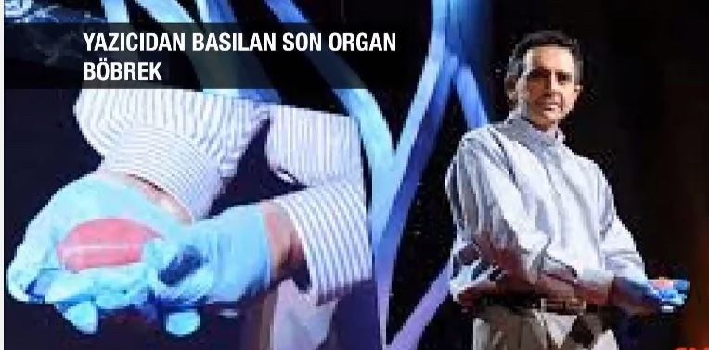
GELECEKTE 3B YAZICI TEKNOLOJİSİ
3B Yazıcılar Hayat Kurtaracak
Oxford Üniversitesi’nde bilim adamları gelecekte organların oluşturulması için kullanılacak insan kök hücrelerini 3B yazıcı ile üretmeyi başarmıştır.
Bu da yakın bir gelecekte, insanların ihtiyaç duyduğu organların üç boyutlu yazıcılarla insan vücuduna uyumlu bir şekilde üretilebileceği anlamına gelmektedir.
Yazıcıdan basılan ilk insan organı ‘kulak’.
Yazıcıdan basılan insan organı ‘böbrek’.

Slide 26
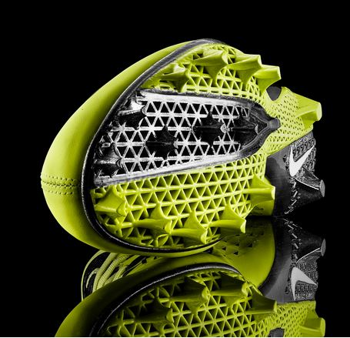
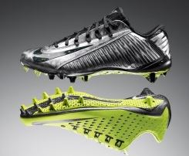
GELECEKTE 3B YAZICI TEKNOLOJİSİ
Ürün İnovasyonu Daha da Hızlanacak
Yeni otomobil tasarımlarından, ev eşyalarına kadar geniş bir alanda tasarım hızlanacak, dolayısıyla inovasyonun ivmesi de artacak.
3B Yazıcılar ile üründe yapılabilecek olası bir hata, ürün henüz tasarım aşamasındayken fark edilip, düzeltilebilecek.
2014 Super Bowl müsabakaları esnasında atletlere ivme kazandırması için özel olarak ayakkabı tasarlanmıştır.

Slide 27
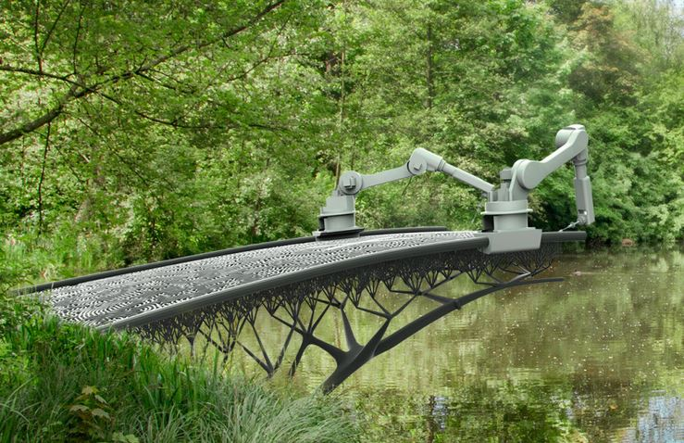
Geleceğin teknolojisi 3b yazıcılar
Amsterdam’da yeni bir 3 boyutlu yazıcı teknolojisi kullanan robot yazıcılar bir yaya köprüsünü yoktan var ediyor.
MX3D 3 boyutlu teknolojileri üzerine kafa yoran ve üreten bir Hollanda şirketi, insanların üzerinde yürüyeceği bir köprüyü inşa ediyorlar.

Slide 28
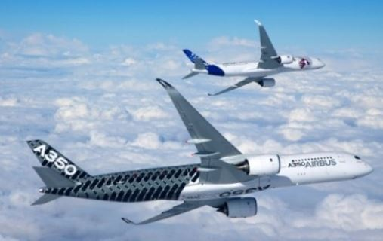
GELECEKTE 3B YAZICI TEKNOLOJİSİ
3 Boyutlu Baskı Havacılığın Geleceğini Belirleyecek
3B yazıcılar, havacılık için kullanılan parça sayısını ve parçaların ağırlıklarını da azaltarak verimi arttıracaktır.
Avrupalı dev uçak üreticisi Airbus, uçaklarındaki 1000'den fazla parçayı, endüstriyel 3B yazıcılarda üretmeye başlamıştır.
Bu durum aynı zamanda gelecekte bütün bir uçağın endüstriyel 3D yazıcılar ile üretilebileceğinin sinyalini vermiş oldu.

Slide 29
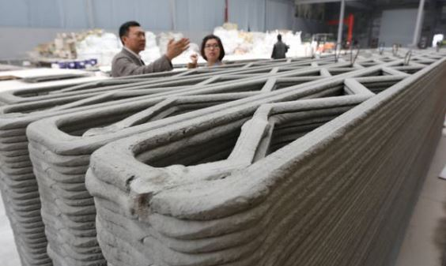
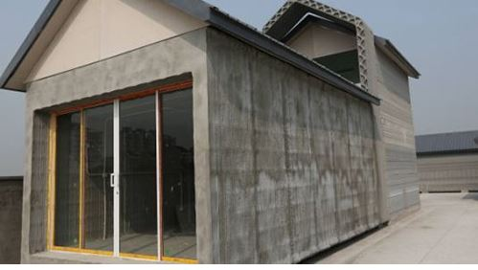
Geleceğin teknolojisi 3b yazıcılar
Çin‘de bir şirket , dev 3B yazıcıları kullanarak atık malzemelerden oluşan ve hızlı kuruyan beton karışımını kullanarak, 24 saat içinde 10 müstakil ev inşa etti.

Slide 30
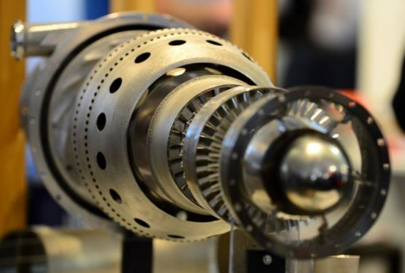
Geleceğin teknolojisi 3b yazıcılar
Dünyanın ilk üç boyutlu baskı teknolojisiyle üretilmiş jet motorunu, Avustralya Uluslararası Havacılık Fuarı (Airshow) 2015’te sergilendi.

Slide 31
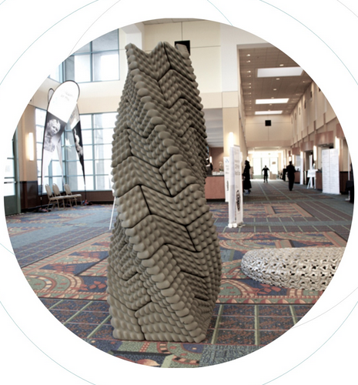
Geleceğin teknolojisi 3b yazıcılar
3B Yazıcılar Mirarlık ve Yapı Sektöründe Kritik Rol Üstlenecek
Kaliforniyalı bir mimarlık firması tarafından 3B yazıcıların limitlerini zorlayan bir çalışma yapıldı ve ortaya depreme karşı koyabilen taşıyıcı kolonlar çıkarıldı.

Slide 32
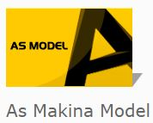
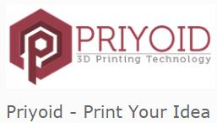
Türkiye’de 3b yazıcı sektöründe faaliyet gösteren firmalar
İstanbul’da Faaliyet Gösteren firmalar
3B Tarama
Tersine Mühendislik
Medikal model, implant,
protez tasarım ve imalatı
3B Yazıcı ile imalat
3B Tarama
3B Yazıcı ile imalat
Tersine Mühendislik
3B Tarama
3B Yazıcı satışı
3B Yazıcı ile imalat
3B Tarama
3B Yazıcı ile imalat
Medikal model,implant,
protez tasarım ve imalatı
3B Tarama
3B Yazıcı ile imalat
Tersine Mühendislik
Medikal model, implant protez tasarım ve imalatı
3B Tarama
3B Yazıcı satışı
3B Yazıcı ile imalat
3B Tarama
Tersine Mühendislik
3B Tarama
3B Yazıcı ile imalat
Tersine Mühendislik

Slide 33
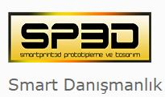
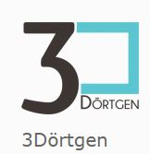
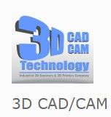
Türkiye’de 3b yazıcı sektöründe faaliyet gösteren firmalar
İstanbul’da Faaliyet Gösteren firmalar
3B Tarama
3B Yazıcı ile baskı
Tersine Mühendislik
3B Tarama
3B Yazıcı satışı
3B Yazıcı ile baskı
3B Tarama
3B Yazıcı satışı
3B Yazıcı ile baskı
3B Yazıcı satışı
3B Yazıcı ile baskı
Tersine mühendislik
3B Tarama
3B Yazıcı satışı
3B Yazıcı ile baskı
Medikal model, implant, protez tasarım ve imalatı
3B Tarama
3B Yazıcı ile baskı
Tersine mühendislik

Slide 34
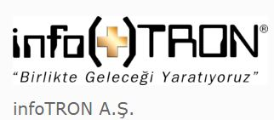
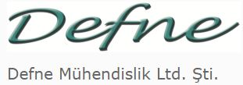
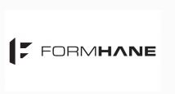
Türkiye’de 3b yazıcı sektöründe faaliyet gösteren firmalar
İstanbul’da Faaliyet Gösteren firmalar
3B Tarama
3B Yazıcı ile baskı
Tersine mühendislik
3B Optik Tarama
3B Yazıcı ile baskı
3B Yazıcı satışı
Tersine mühendislik
3B Tarama
3B Yazıcı ile baskı
Tersine mühendislik
3B Yazıcı ile baskı
3B Yazıcı ile baskı

Slide 35
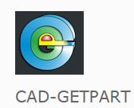
Türkiye’de 3b yazıcı sektöründe faaliyet gösteren firmalar
Ankara’da Faaliyet Gösteren firmalar
3B Tarama
3B Yazıcı ile baskı
Tersine Mühendislik
3B Yazıı ile baskıc
3B Yazıcı ile baskı
3B Tarama
3B Yazıcı ile baskı
Medikal model, implant, protez tasarım ve imalatı
3B Yazıcı ile baskı
3B Yazıcı ile baskı

